Slide 1
MATERI SIMPLE EMERGENCY MANAGEMENT
(SEM)
Pelatihan cedera olahraga & sem 2018/2019

Slide 2

APA
ITU
SEM?

Slide 3
Syncope
Syncope adalah suatu kondisi kehilangan kesadaran yang mendadak, biasanya sementara
Penyebab : kurangnya aliran darah, oksigen, dan nutrisi ke otak

Slide 4
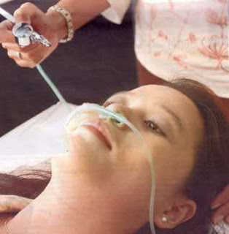
Syncope
TANDA DAN GEJALA
Pusing
Keringat dingin
Badan gemetar
Wajah dan bibir pucat
Pandangan berkunang-kunang
Merasa lapar

Slide 5
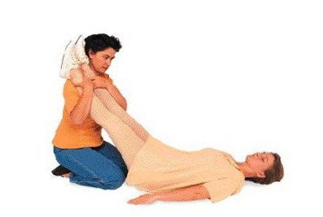
Penanganan Syncope
Beri stimulus
Nilai dan jaga airway, breathing, circulation
Pemberian O₂
Pemberian Glukosa – hipoglikemia – glukocheck dulu
Akses intravena jika terdapat dehidrasi
Posisikan kaki lebih tinggi daripada kepala → kaitannya dengan hipotensi ortostatik
Jika pasien mempunyai penyakit cardiovaskular (heart disease) biasanya ada chest pain → sudden cardiac attack → defibrillation → bawa ke RS

Slide 6
HIPOGLIKEMIA
Hipoglikemia adalah keadaan turunnya kadar gula/glukosa dalam darah (<60mg/dl). Normal kadar gula darah : 70-115 mg/dl.

Slide 7
HIPOGLIKEMIA
PENYEBAB
TANDA DAN GEJALA
Kurang / tidak makan
Aktivitas yang dilakukan lebih banyak dibandingkan nutrisi yang dikonsumsi
Minum alkohol
Pengobatan insulin pada orang diabetes
Lapar
Lemah, lesu
Pusing, mual
Pandangan berkunang-kunang
Sulit bicara
Tekanan darah turun
Keringat dingin, bibir gemetar, pucat
Tidak sadar dengan atau tanpa kejang

Slide 8
Penanganan Hipoglikemi
Jika pasien masih sadar :
Berikan minum cukup
Berikan gula murni 30 gram (2 sendok makan)
Berikan permen gula murni atau sirup
Setelah 30 menit gejalanya menghilang berikan :
Buah-buahan
Roti, biskuit, sandwich
Susu
Makanan yg mengandung karbohidrat
Jika pasien tidak sadar :
Segera bawa ke RS atau klinik terdekat → infus glukosa / injeksi glucagon

Slide 9
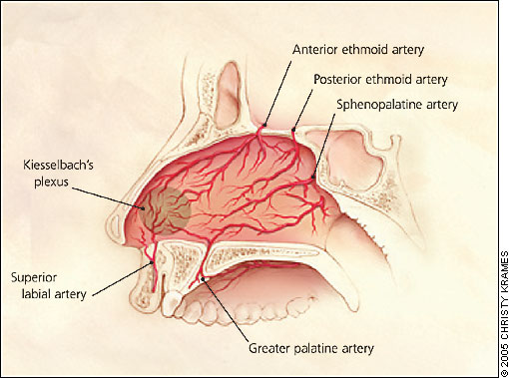
EPISTAXIS
Epistaxis adalah suatu keadaan perdarahan di hidung dan keluarnya darah dari lubang hidung
Penyebab
Perlukaan pada mukosa nasal – local trauma, menghirup udara terlalu kering, membuang ingus terlalu kuat, dll.
Facial trauma (pukulan, terjatuh)
Fever
Hypertension and/or arteriosclerosis
Anticoagulant medications

Slide 10
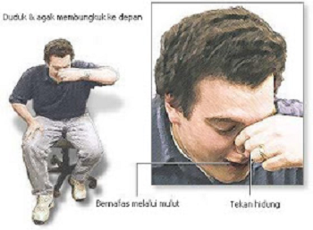
Penanganan Epistaxis
Penderita boleh duduk atau berdiri, posisi kepala ditundukkan ke depan
Tekan seluruh cuping hidung (diatas lubang hidung dan dibawah tulang hidung) →10 menit Penderita bernafas lewat mulut
Beri kompres dingin di daerah sekitar hidung

Slide 11
DISPEPSIA
Dyspepsia adalah suatu kondisi tidak nyaman, begah, nyeri,perih yang dirasakan pada perut bagian atas (ulu hati) disebabkan adanya gangguan pada sistem pencernaan
PENYEBAB
Adanya banyak udara dalam sal.pencernaan
Meningkatnya asam lambung yang disebabkan karena;
Mengonsumsi caffeine (kopi) dan alkohol terlalu banyak
Mengonsumsi non selective NSAID
Faktor Psikologis (cemas, depresi)
Infeksi bakteri Helicobacter pylori
GERD (Gastroesophageal Reflux Disease)

Slide 12
Penanganan dispepsia
Antasida : Untuk menetralisis asam lambung atau meningkatkan pH. Berikan setengah jam sebelum makan. Lanjutkan penggunaannya (jika perlu) 3x 1-2 tab kunyah
H2 Blockers :Untuk memblock H2 receptor → menghambat produksi asam lambung. Cimetidine, ranitidine, famotidine, nizatidine. Ranitidine : Berikan 2x1 tab sesaat sebelum atau saat makan.
Proton Pump Inhibitor (Ppi). Bekerja sebagai inhibitor pompa proton (asam) (enzim H+,K+-ATPase) → menghambat sekresi asam lambung. Ppi : Omeprazole, Lansoprazole

Slide 13
ASMA BRONKIALE
Asma bronkiale adalah suatu penyakit saluran pernafasan dengan tanda adanya penyempitan saluran pernafasansecara menyeluruh

Slide 14
ASMA BRONKIALE
PENYEBAB
TANDA
Reaksi Alergi yang ditimbulkan dari :
Cuaca (dingin)
Inhalan : debu/asap, serangga
Makanan
Kegiatan fisik yang berlebihan
Emosi
Batuk-batuk
Mengi (seperti suara bersiul saat mengeluarkan nafas)
Dada sesak
Retraksi otot pernafasan
Sulit bernafas / nafas pendek-pendek

Slide 15
Penanganan Asma BRONKIALE
Posisikan dada lebih tinggi
Berikan pelega : dengan sediaan inhaler atau nebulisasi
Salbutamol (ventolin)
Terbutalin (Bricanyl, Bricasma)
Fenoterol (Berotec)
Reproterol (Bronchodil)
Peniterol (Pulmadil)
Metaproterol (Alupent)
Anti kolinergik : Ipratropium bromida (Atrovent)

Slide 16
Penggunaan Oksigen
Tujuan : Untuk memberikan oksigen saat kebutuhan oksigen minimal dan memberikan oksigen yang tidak terputus.
Prosedur
Atur posisi klien dengan semi fowler jika memungkinkan
Atur peralatan oksigen dan humidifier
Putar oksigen sesuai terapi dan pastikan peralatan dapat berfungsi
Cek oksigen dapat megalir secara bebas melalui selang (tidak ada suara dan ada gelembung pada humidifier)
Atur oksigen dengan flow meter sesuai perintah
Letakkan kanul masuk ke hidung dan elastic band melingkar ke kepala
Alasi selang dengan kassa pada elastic band pada telinga dan tulang pipi jika dibutuhkan
liter flow meter dan tinggi air pada humidifier dalam 30 menit
Pertahankan tinggi air di humidifier

Slide 17
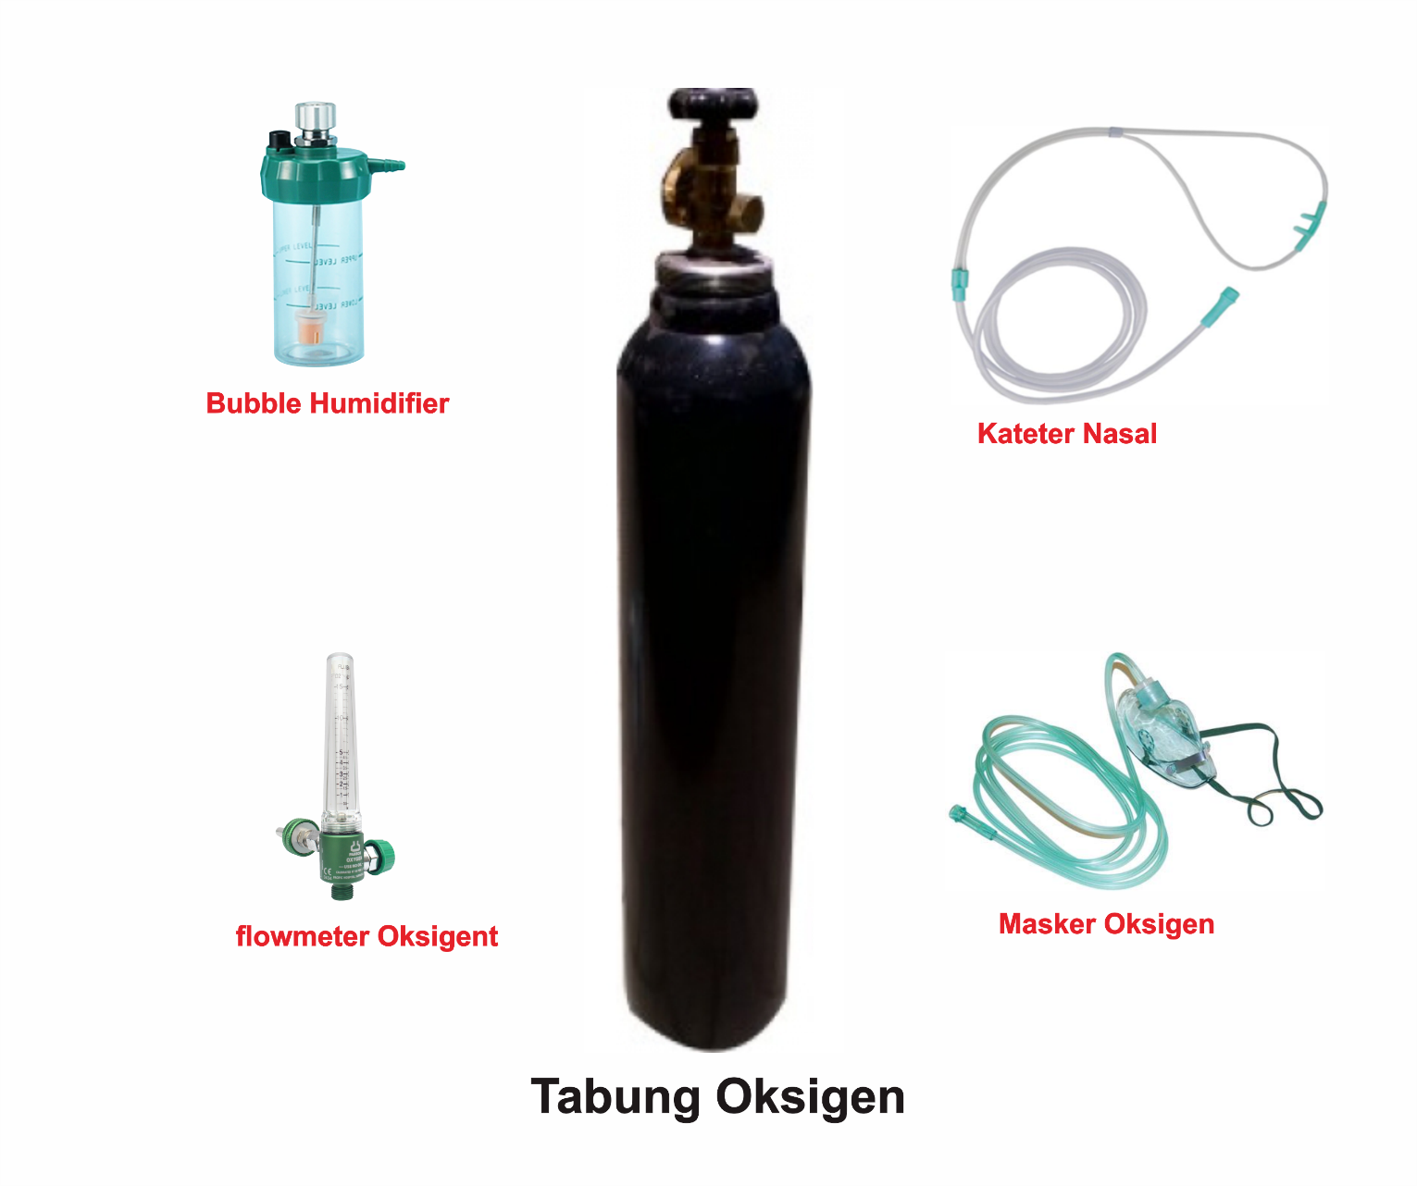

Slide 18
THANK YOU

